Slide 1


JAしべちゃ
ＭＯＤＥＬ
もしも…
のとき
携帯用ハンドブック
農業版ＢＣＰ
わが家の災害時の取組
〇〇牧場

Slide 2
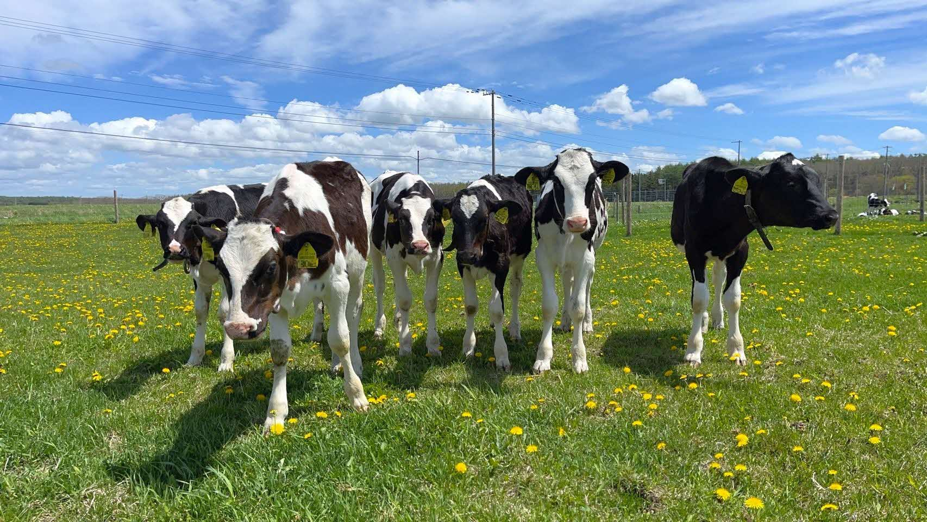




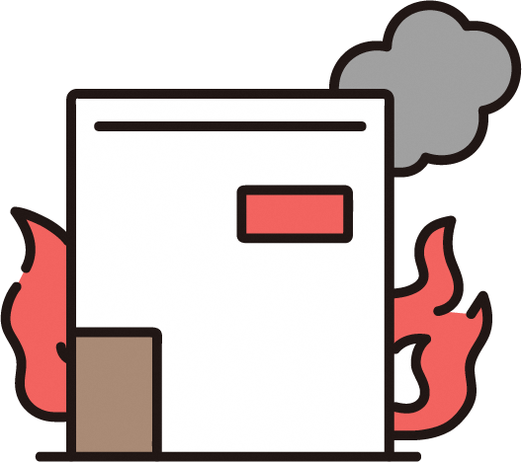

BCP（＝Business Continuity Plan：事業継続計画）とは、自然災害などの緊急事態に遭遇した場合において、事業資産の損害を最小限にとどめ、中核事業の継続あるいは早期復旧を可能とするために、平常時に行うべき活動や緊急時における事業継続のための方法、手段などを予め取り決めておく計画（以下、「ＢＣＰ」という）。
農業版BCPでは、災害対応業務を明確化、災害対応業務の目標時期、事業継続体制の計画をあらかじめまとめます。
農業版ＢＣＰとは？
想定災害
風雪害
土砂災害
水害
地震
火災
停電

Slide 3
もくじ
発災！まずはどうする？・・・・・・・・・・・・・・・・１
（基本方針、重要業務、目標復旧時間）
緊急時の体制・・・・・・・・・・・・・・・・・・・２～３
インフラ等の被害による影響と対応・・・・・・・・・・・４
災害などで発令される避難情報・・・・・・・・・・・・・５
防災情報の入手・・・・・・・・・・・・・・・・・・・・６
わが家の防災メモ・・・・・・・・・・・・・・・・・７～８

Slide 4





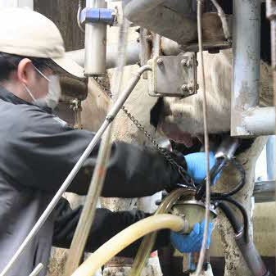
発災！
まずはどうする？
突然の災害でも慌てずに行動できるようにしましょう。
１
基本方針
社会的使命を念頭に、BCPの目的、基本方針は経営方針とも結びつきます。
人の命を守る
従業員の雇用を
守る
牛の命を守る
生乳の供給責任を果たす
地域経済の活力を守る
２
重要業務
３
目標復旧時間
緊急事態において、業務の継続、早期復旧に向け、当牧場では重要業務を「搾乳業務」と位置付けました。
継続、復旧すべき搾乳業務の目標復旧時間(業務再開時間)を12時間と設定しました。
12
１
搾乳業務
時間以内

Slide 5











緊急時の体制
統括責任者 代理者
初動対応フェーズ - 緊急事態発生から -
１
出勤・帰宅ルール
出勤時
在宅時
その他
２
事務所内待機
自宅待機
一番近くの安全な場所で待機
状況確認
確認対象 | 影響 | 担当者
人 | 家族、従業員の安否確認 | 名前：○○○○
建物・機械 | 自宅・牛舎・事務所・倉庫・サイロ・濃厚飼料タンク・堆肥舎・スラリーストア・尿溜・搾乳機器等 | 名前：○○○○
資材 | 肥料・飼料・農薬等の在庫 | 名前：○○○○
取引先 | 状況確認 | 名前：○○○○
インフラ | 電気・水道・灯油・軽油・ガス・交通の状況 | 名前：○○○○
その他 |  | 名前：○○○○
３
備蓄品の状況
品目 | 数量
救急箱 | ２セット
飲料水 | ２L×20本
食料 | 従業員数×７日分
ヘルメット | ５個
簡易トイレ | 20セット
懐中電灯 | ５個
毛布 | ５枚
２

Slide 6




緊急時の体制
事業継続フェーズ
事業継続担当責任者 副責任者
現状把握
乳用牛の被害・健康状態の確認
施設・設備の被害確認
作業準備
被災状況に応じた作業方針決め
従業員への指示
搾乳作業の実施
作業対応の確認
集乳（集荷）業者における
集乳（集荷）状況の確認
非常用電源・水の確保
搾乳作業
被災状況に応じた出荷対応方針決め
発災から３時間
発災から10時間
発災から12時間
３

Slide 7






インフラ等の被害による影響と対応
種別 | 影響 | 対応（代替手段等）
電気 | 搾乳ができない | 自家発電機の利用 (軽油の備蓄)
灯油 | パイプライン等の洗浄ができない | 灯油タンク(平時の残量確認) 灯油缶で備蓄
水道 （農業用水含む） | 飼養管理ができない | 井戸水 貯水タンク 河川水のくみ上げポンプ 雨水の利用
通信 | 取引先へ連絡がとれない | 携帯電話で対応可能
交通 | 集乳車、飼料運搬車、家畜運搬車の運行ができない | 備蓄飼料の利用や、業者と事前に集乳（集荷）や配送の代替ルートを調整
放牧地等 | 搾乳牛と仔牛の避難が必要 | あらかじめ避難場所と避難ルートを決めておく
その他
４

Slide 8
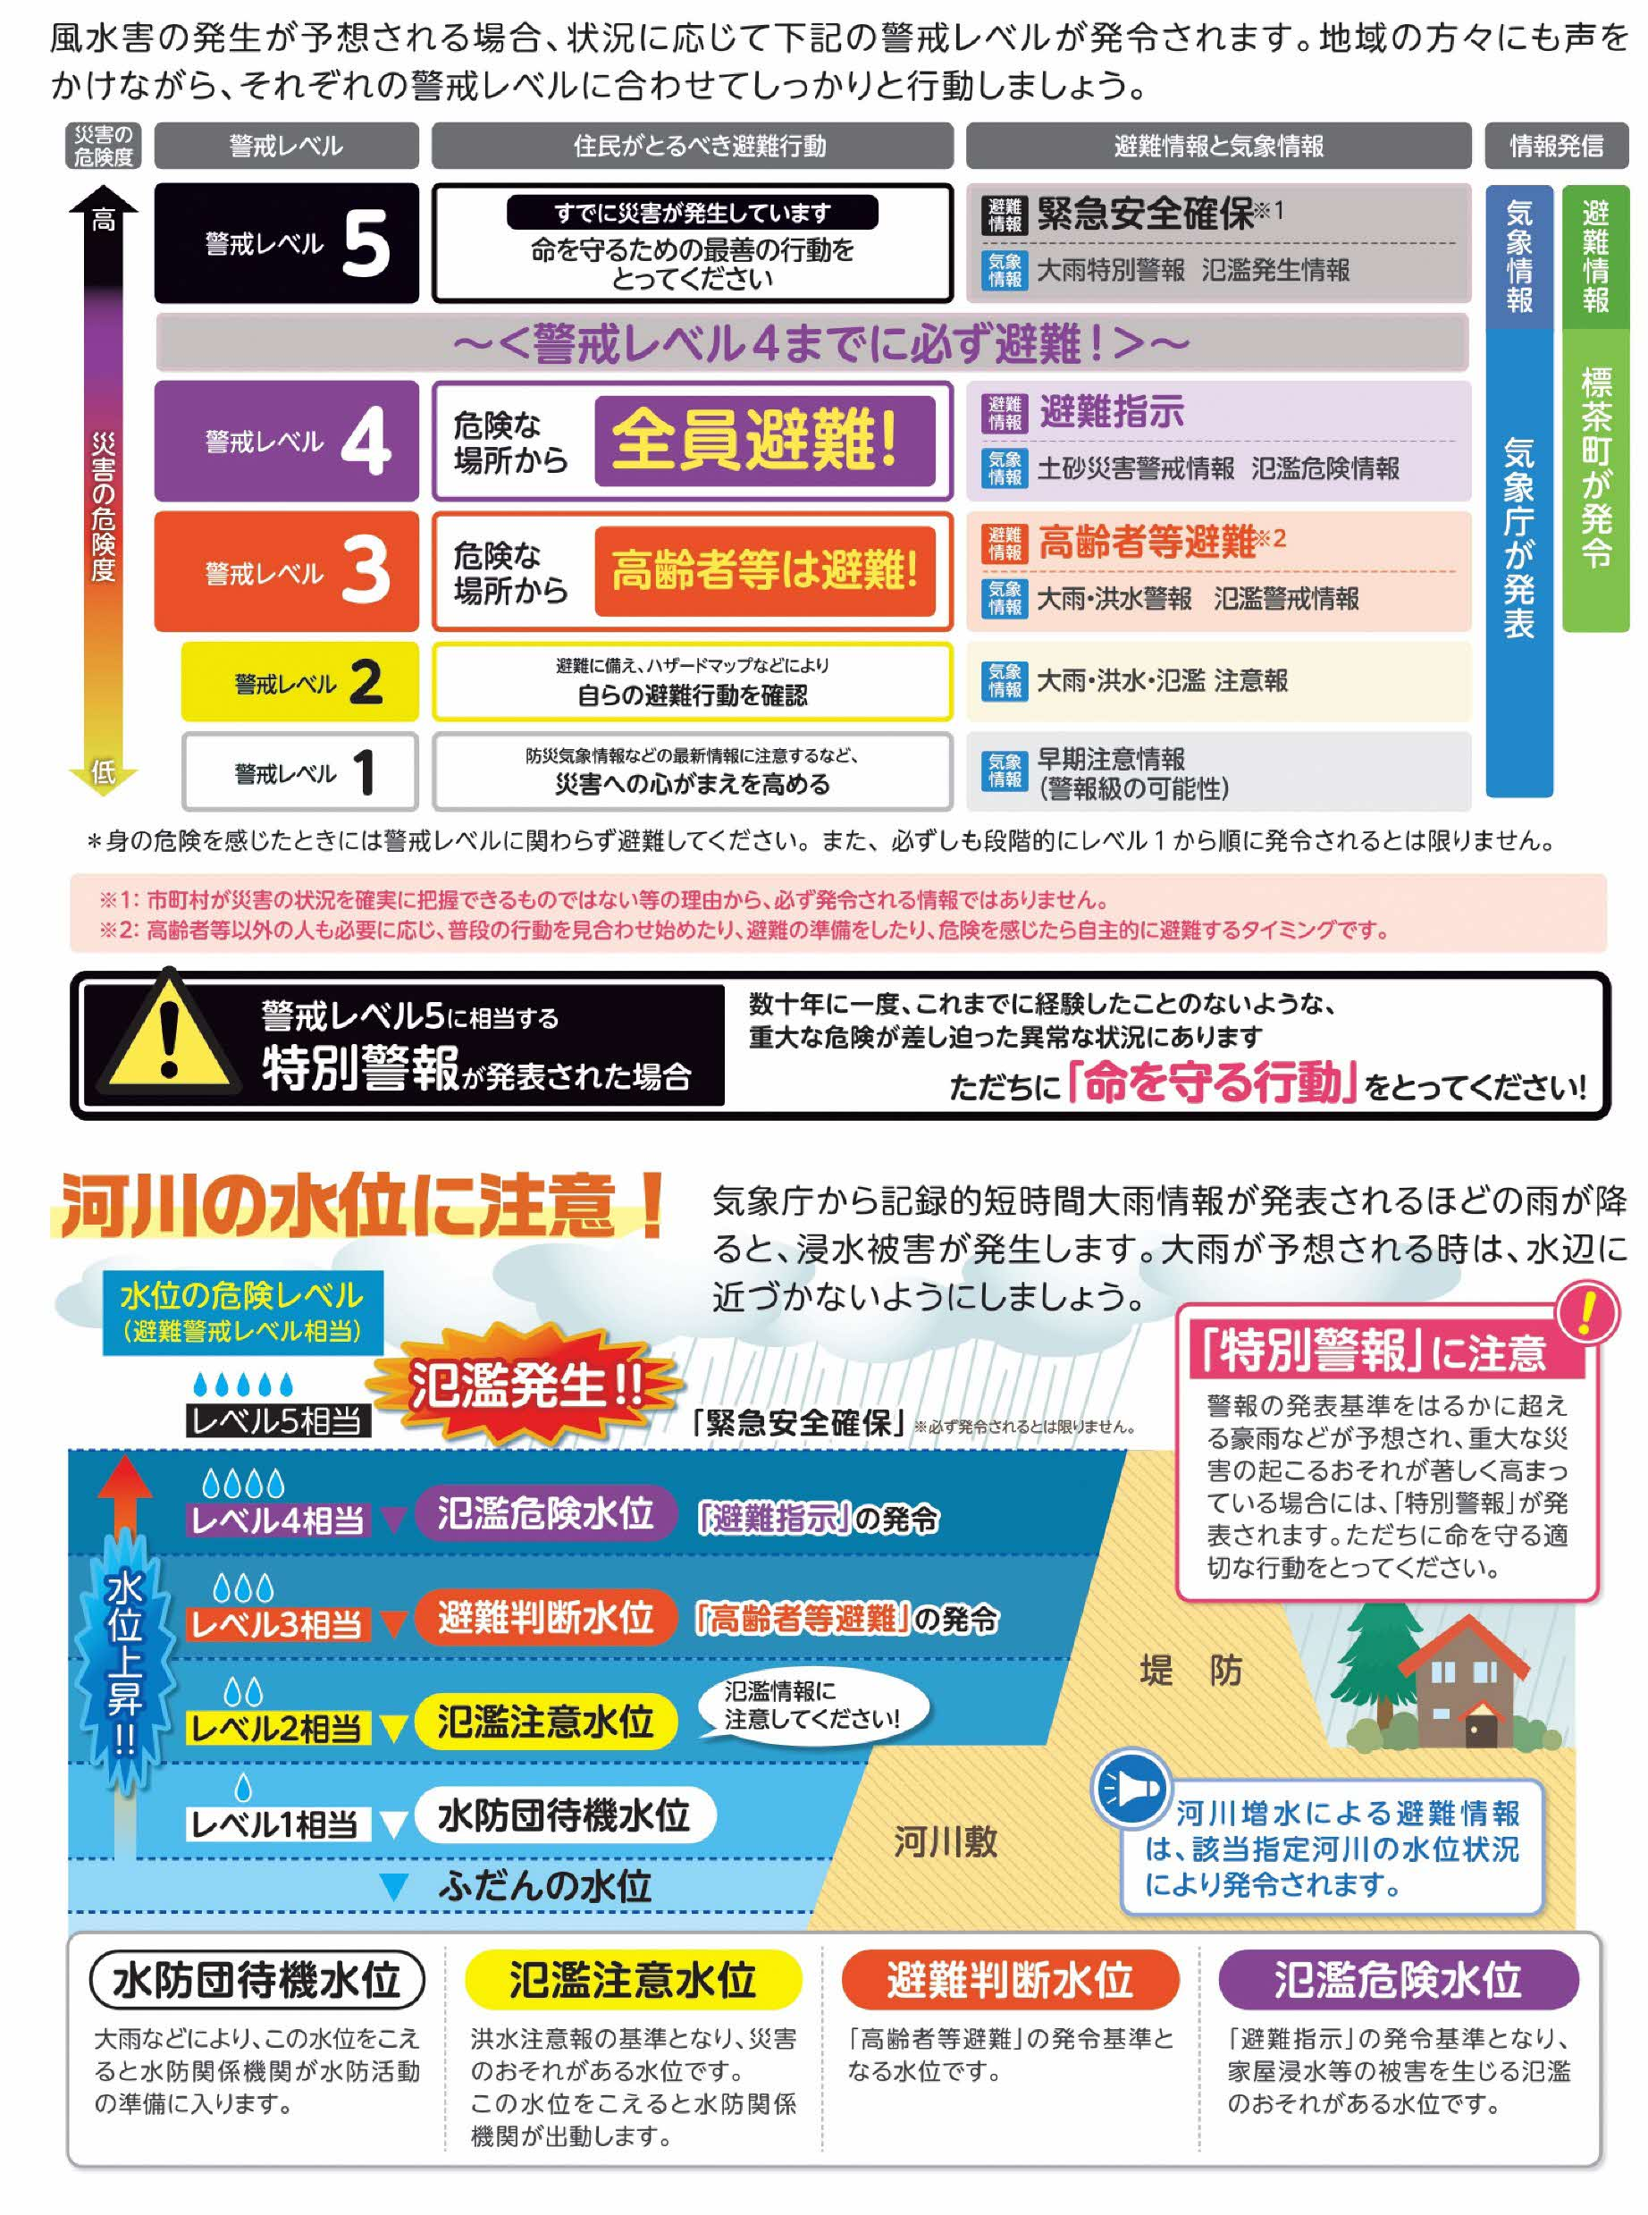

災害などで発令される避難情報
音声案内
音声案内
５

Slide 9
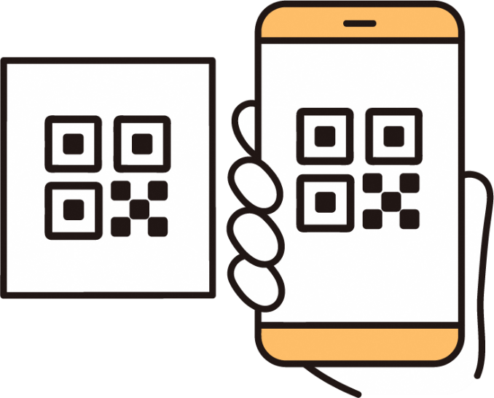


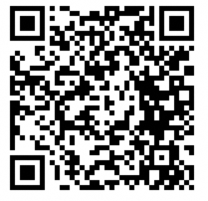
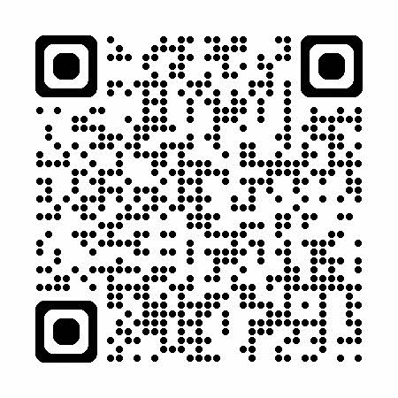
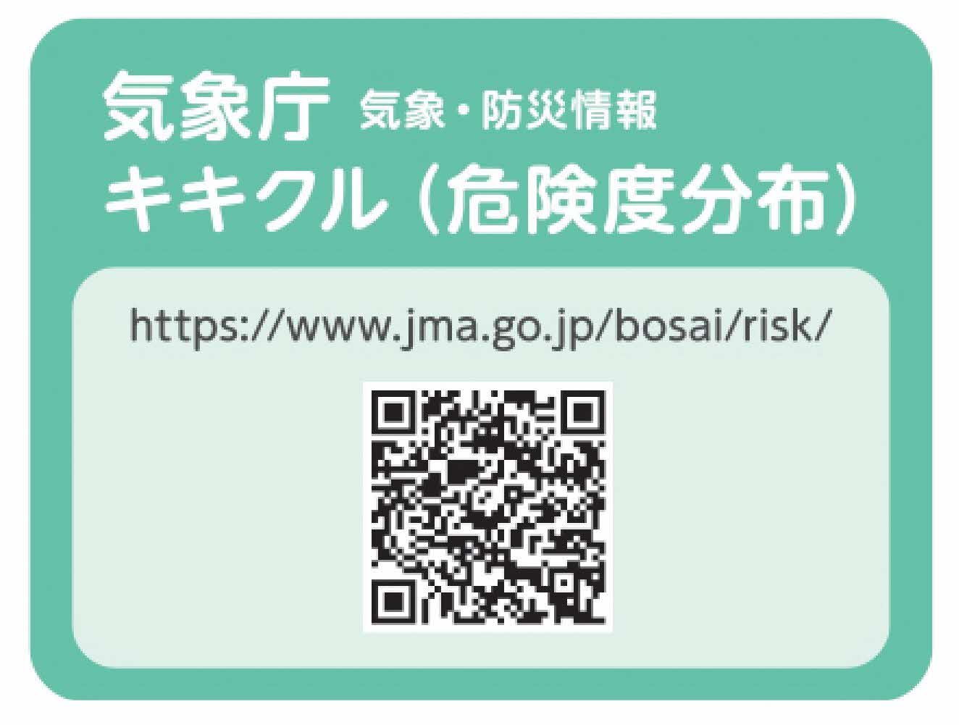
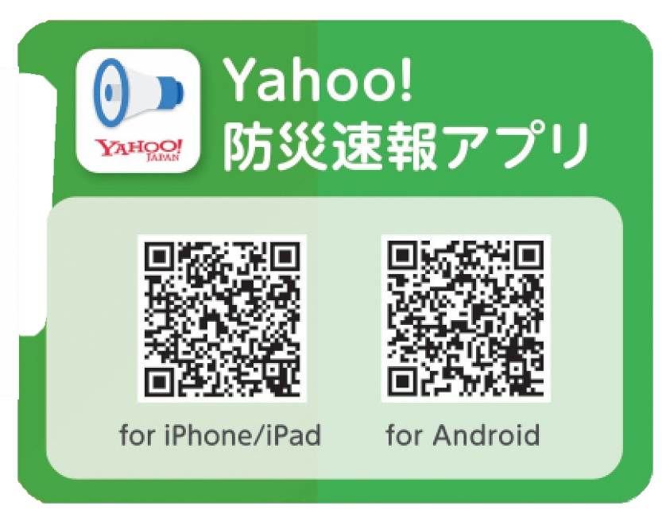
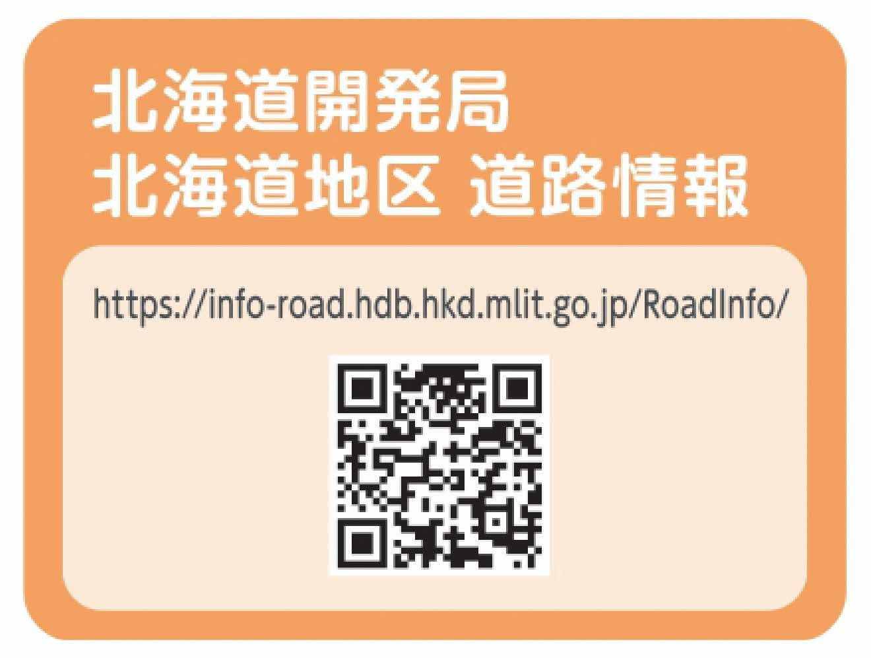
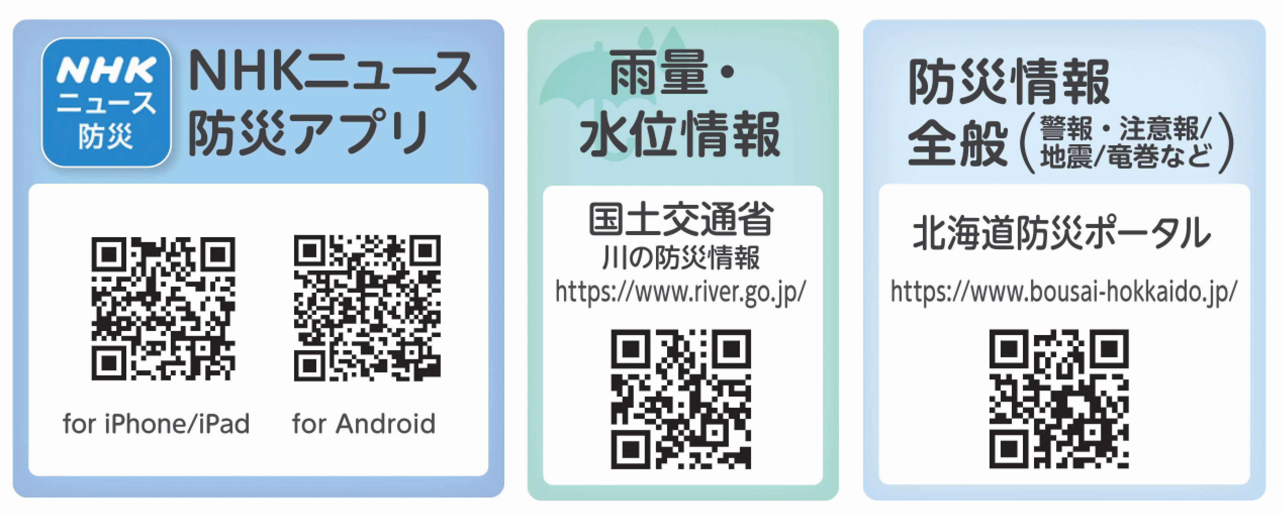
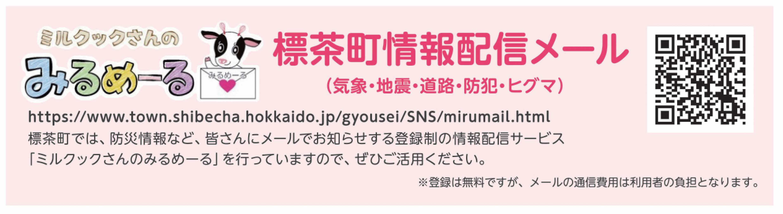
防災情報の入手
気象や防災に関する情報は、ホームページやアプリからも入手できます。
標茶町
LINE
停電情報
ほくでん
スマートフォン等で二次元バーコードを読み取りいただくと、ホームページやアプリを確認いただけます。
６

Slide 10
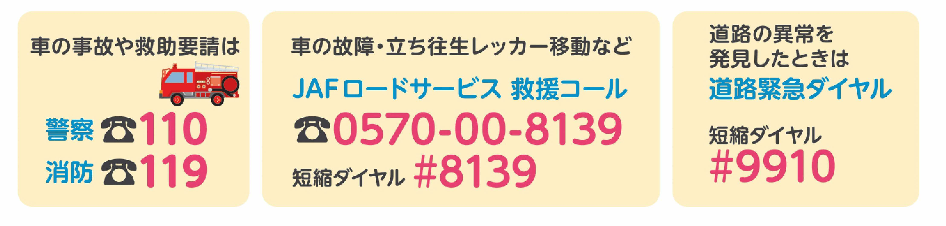
わが家の防災メモ
わが家の避難所 | 家族の集合場所
開設した避難所は、防災行政無線やエリアメールなどで役場からお知らせします。
家族の連絡先
名 前 | 所在地 | 電 話
緊急時の連絡先
名 称 | 所在地 | 電 話
ＪＡしべちゃ | 標茶町開運９－６ | 015-485-2103
標茶町役場 | 標茶町川上４－２ | 015‐485-2111
弟子屈警察署 標茶駐在所 | 標茶町常盤８－7 | 015-485-2151
標茶消防署 | 標茶町旭町４－６－２ | 015‐485-2021
標茶町立病院 | 標茶町開運4－1 | 015-485-2135
７

Slide 11

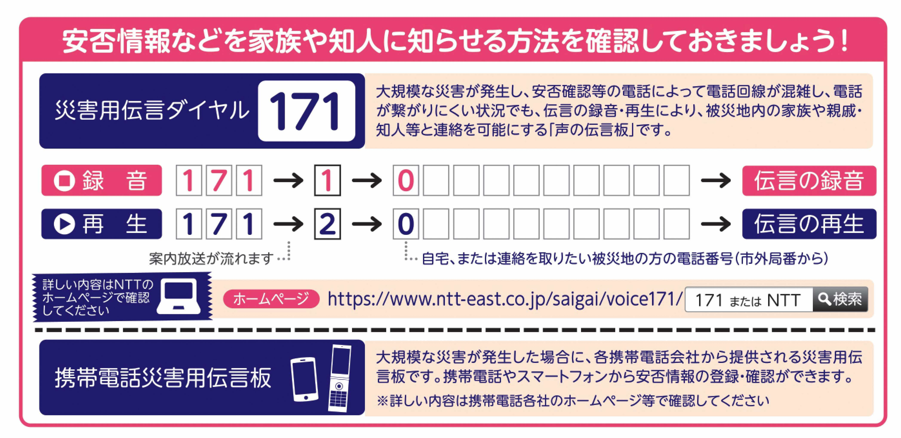
わが家の防災メモ
まちの災害状況の把握
 | 災害状況 | 内容
 | 気象情報(地震・津波・融雪水害等)
 | 町の避難指示等の状況
 | 避難所・避難場所の開設状況
 | 道路等の被害状況
 | 河川
 | 橋梁
 | 土砂崩れ・崖崩れ等
 | 病院の状況
 | その他
８

Slide 12

作成・協力
ＪＡしべちゃ
標茶町
農林水産省北海道農政事務所釧路地域拠点

